Slide 1


PRESENTATION
MORTGAGE LOAN APPLICATIONS
ANALYSIS
NGUYỄN NGỌC VŨ
PL300-115

Slide 2



ABOUT DATASET
Bộ dữ liệu này chứa thông tin về đơn đăng ký vay thế chấp trong năm 2019 tại Mỹ, bao gồm các thông tin nhân khẩu học, thu nhập của người vay và thông tin về tài sản muốn vay để mua, để xây dựng hay mục đích khác.

Slide 3

TARGET
1.Giúp doanh nghiệp hiểu được chân dung khách hàng của mình.
2. Xác định được xu hướng trong hành vi nộp đơn của khách hàng
3.Cho biết thông tin về những khoản vay từ đó xác định được những khoảng vay đáng tin cậy để có thể cho ra quyết định có nên cho vay không.

Slide 4
SOME IMPORTANT METRICS
Thông báo:
VTL là tỷ lệ giữa giá trị tài sản muốn mua và số tiền vay.
ITD là tỷ lệ giữa tổng thu nhập hàng tháng của người vay và số tiền vay.
ATL là tỷ lệ giữa tổng tài sản thanh khoản của người vay và số tiền vay.

Slide 5


1.Overview
Cung cấp cái nhìn tổng quan về tình trạng của các đơn vay
3.Borrower’s Finances
CONTENT
Tình hình tài chính của người vay và nhận biết được các đơn nào nên duyệt
2.Demographic
Hiểu được chân dung khách hàng qua cái nhìn nhân khẩu học

Slide 6


OVERVIEW

Slide 7
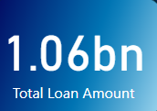
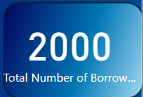
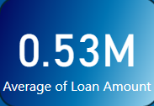
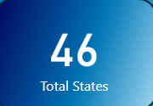
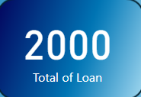
OVERVIEW
Giá trị mỗi đơn vay lớn so với mặt bằng chung của toàn nước Mỹ.
Độ phủ đơn vay lớn đến từ 46/50 bang của Mỹ
Tổng tiền vay cần duyệt lớn.
Theo dữ liệu giá trị nhà mới nhất từ Zillow, giá trị nhà trung bình ở Hoa Kỳ năm 2021 là 262,604 đô la

Slide 8
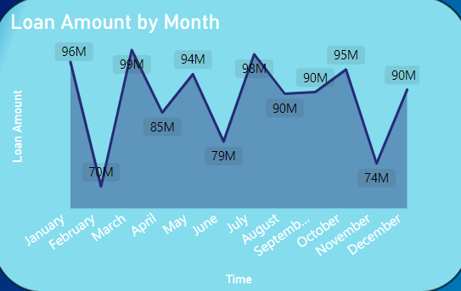

OVERVIEW
Đặt ra câu hỏi tại sao số tiền vay của tháng 2 lại thấp hơn các tháng còn lại và thấp ở các mục đích vay nào?

Slide 9
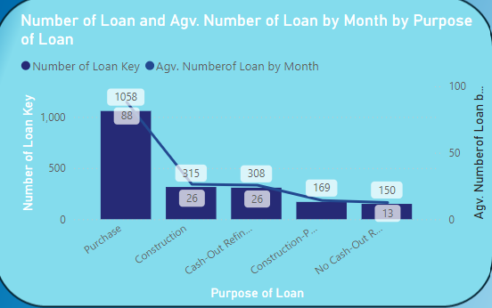

OVERVIEW
Mục đích vay chủ yếu là được dùng để mua một bất động.
Cân nhắc phát triển các sản phẩm vay đặc thù cho mục đích mua bất động sản, chẳng hạn như giảm lãi suất cho các khoản vay này hoặc đưa ra các điều kiện vay linh hoạt hơn.
Quản trị cẩn thận giá trị VTL trong doanh mục này

Slide 10
DEMOGRAPHIC

Slide 11
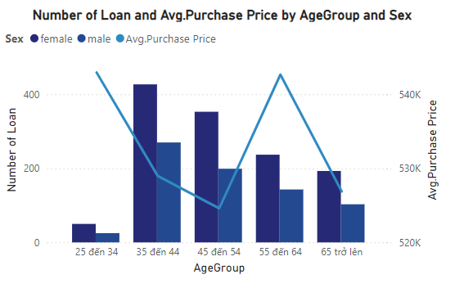
DEMOGRAPHIC
Nhóm khách hàng có độ tuổi dưới 35 chỉ chiếm 1 phần rất nhỏ
--> Có một rào cản nhất định đối với nhóm tuổi này khi tiếp cận các khoản vay bất động sản. Doanh nghiệp cần nghiên cứu thêm lý do và có thể điều chỉnh sản phẩm cho vay để thu hút khách hàng trẻ.

Slide 12
DEMOGRAPHIC
Nhóm khách hàng có độ tuổi từ 35 đến 44 có số lượng đơn nhiều nhất
--> Có nhu cầu sở hữu nhà cho gia đình, và dễ dàng tiếp cận các khoản vay

Slide 13
DEMOGRAPHIC
Nhóm 55 đến 64 tuổi có giá mua trung bình cao nhất
--> khả năng tài chính mạnh hơn cần vay ít hơn, họ có xu hướng mua các bất động sản cao cấp.

Slide 14
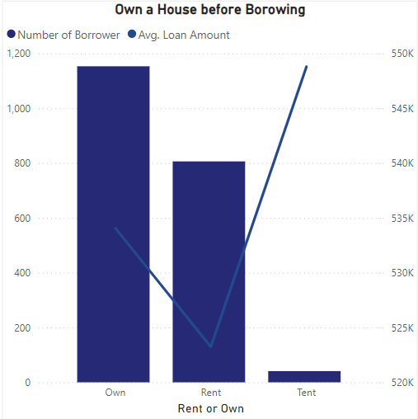
DEMOGRAPHIC
--> Tập trung vào phân khúc khách hàng này, có thể điều chỉnh lãi thấp hơn 1 ít xuất để thu hút tệp khách hàng lớn nhất và cũng là ít rủi ro nhất trong ba tệp.

Slide 15
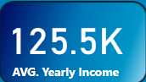
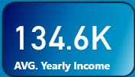

DEMOGRAPHIC
--> Tệp khách hàng rủi ro cao nhất nhưng mỗi đơn có giá trị cao.
Có thể cân nhắc lãi suất cao hơn tệp khách đã có nhà để bù vào tỷ lệ rủi ro cao.

Slide 16
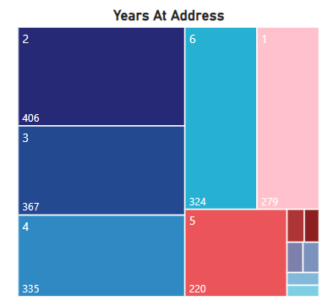
DEMOGRAPHIC
Số năm ở địa phương thấp là chủ yếu, số năm ở địa phương ở địa phương càng thấp thì rủi ro cho đơn vay đó càng cao.

Slide 17
BORROWER'S FINANCES

Slide 18
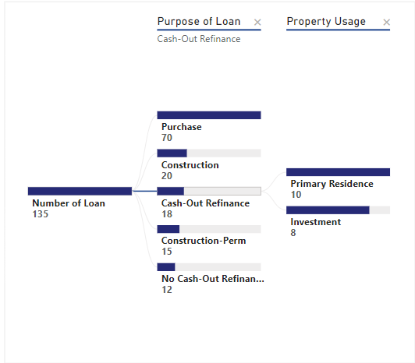
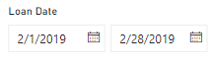
BORROWER'S FINANCES
# Trả lời câu hỏi ở Overview
--> Đơn vay giảm ở toàn bộ mục đích vay
Gợi ý tìm kiếm nguyên nhân :
+ Có thể do sự điều chỉnh lãi suất của tháng 2 lên cao.
+ Có thể do yếu tố khách quan từ nền kinh tế.
VD: Chính sách của Cục Dự trữ Liên bang Mỹ (Fed): Fed đã quyết định giữ nguyên lãi suất trong cuộc họp tháng 2 năm 2019, sau khi đã tăng lãi suất bốn lần trong năm 2018.

Slide 19
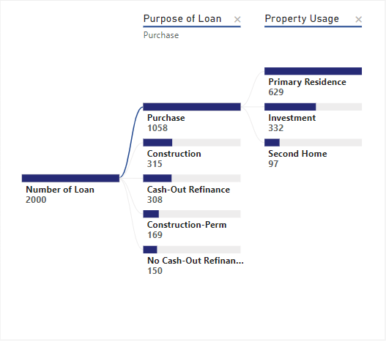
BORROWER'S FINANCES
Nhu cầu vay mua nhà mới vẫn rất cao ( hơn 50 % )
--> Cung cấp các gói vay mua nhà với các điều kiện hấp dẫn hơn nhằm thu hút thêm tệp khách hàng lớn. Đồng thời, có thể triển khai các chiến dịch marketing nhắm vào đối tượng đang có nhu cầu mua nhà.

Slide 20
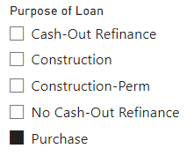
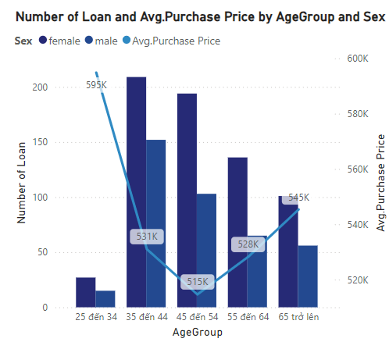
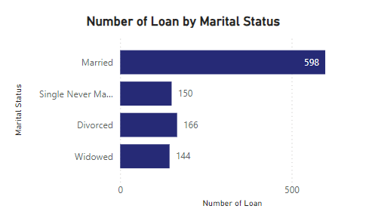
BORROWER'S FINANCES

Slide 21
BORROWER'S FINANCES
Nhóm khách hàng tiềm năng trong phân khúc vay mua nhà sẽ chủ yếu là những người có nhu cầu an cư lạc nghiệp (thường là các cặp vợ chồng trẻ hoặc trung niên, gia đình mới thành lập được vài năm ).
Gợi ý: Các sản phẩm vay nên được tùy chỉnh cho phù hợp với nhu cầu của nhóm khách hàng này, chẳng hạn như lãi suất ưu đãi cho người vay lần đầu hoặc các dịch vụ đi kèm như tư vấn bất động sản, bảo hiểm nhà ở.

Slide 22
BORROWER'S FINANCES
Đặt ra câu hỏi nhóm khách hàng vay mua nhà chiếm phần lớn đơn vay vậy các nhóm khách hàng có mục đích khác thì sao ? Làm sao để tối ưu các nhóm khác hàng có tiềm năng cao khác ?
Với hơn 50% đơn vay tập trung vào việc mua nhà. Doanh nghiệp có thể đang bỏ lỡ các cơ hội từ các nhu cầu khác như vay xây nhà hoặc tái cấp vốn.

Slide 23
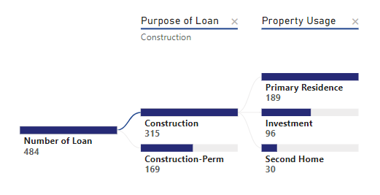
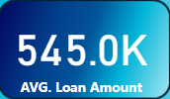
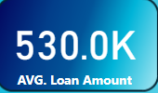
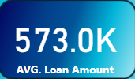
BORROWER'S FINANCES
Construction
All
Construction - Perm
Chiếm 1/4 tổng đơn và có giá trị cao.

Slide 24
BORROWER'S FINANCES
Xác định cơ hội lợi nhuận cao từ các khoản vay xây dựng.
--> Gợi ý: Xây dựng các sản phẩm vay riêng biệt cho lĩnh vực xây dựng với lãi suất hoặc điều kiện vay hấp dẫn để thu hút khách hàng.
Mặc dù khoản vay xây dựng có giá trị cao hơn,nhưng đi kèm với mức độ rủi ro cao hơn.
--> Gợi ý: Tăng cường các biện pháp quản lý rủi ro, chẳng hạn như thẩm định kỹ lưỡng hơn đối với các dự án xây dựng, yêu cầu cao hơn về thế chấp. Giúp đảm bảo các khoản vay được kiểm soát và giảm thiểu nguy cơ thất thoát khi dự án không hoàn thành.

Slide 25
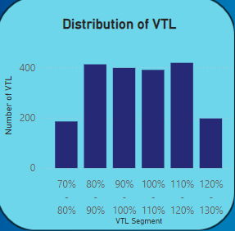
BORROWER'S FINANCES
Chỉ số VTL phân bố khá đồng đều giữa các khoảng tỷ lệ.
--> Ưu tiên duyệt các đơn vay có giá trị VTL trên 100% để giảm rủi ro cho doanh nghiệp
--> Đối với các đơn vay từ 80-100% đưa ra các chính sách lãi suất cao hơn để bù vào rủi ro doanh nghiệp nhận phải.

Slide 26
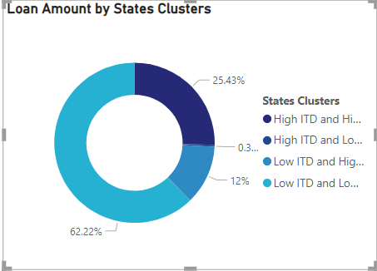
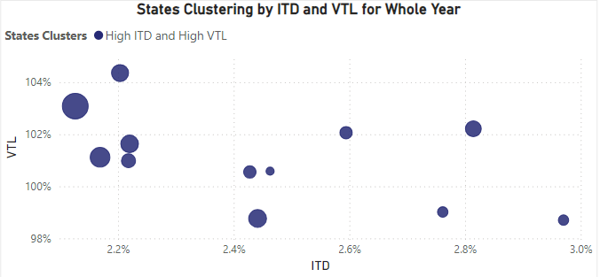
BORROWER'S FINANCES
Phân bố VTL trong khoảng 99 cho đến 105% và ITD trong khoảng 2 đến 3%

Slide 27
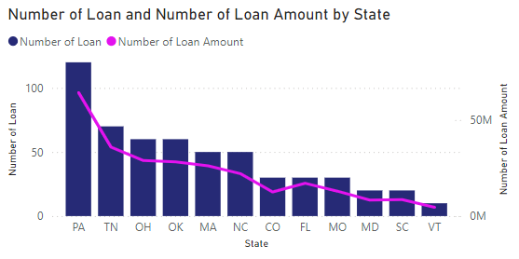
BORROWER'S FINANCES

Slide 28
BORROWER'S FINANCES
1. Tập trung phát triển thị trường tại các tiểu bang có VTL và ITD cao
--> Gợi ý: Đẩy mạnh các chiến dịch tiếp thị và khuyến khích cho vay tại các tiểu bang này. Tăng cường các chương trình ưu đãi về lãi suất, phí dịch vụ.
2. Đầu tư vào mở rộng mạng lưới dịch vụ
--> Gợi ý: Cân nhắc mở thêm chi nhánh, văn phòng dịch vụ hoặc tăng cường sự hiện diện của các dịch vụ trực tuyến tại những khu vực này. Việc này giúp hỗ trợ trực tiếp nhu cầu vay vốn và tăng trưởng khách hàng.

Slide 29
ĐÁNH GIÁ CHI TIẾT ĐƠN VAY
Chất lượng đơn | Điều kiện | Điều kiện
A | [VTL] > 1 AND [ITD] >= 0.04
B | [VTL] > 1 AND [ITD] >= 0.02 AND [ITD] < 0.04 | [VTL] >= 0.8 AND [VTL] <= 1 AND [ITD] >= 0.04
C | [VTL] >= 0.8 AND [VTL] <= 1 AND [ITD] >= 0.02 AND [ITD] < 0.04
D | [VTL] > 1 AND [ITD] < 0.02 | [VTL] < 0.8 AND [ITD] >= 0.04
F | [VTL] < 0.8 AND [ITD] < 0.02 | [VTL] < 0.8 AND [ITD] >= 0.02 AND [ITD] < 0.04
F | [VTL] >= 0.8 AND [VTL] <= 1 AND [ITD] < 0.02

Slide 30
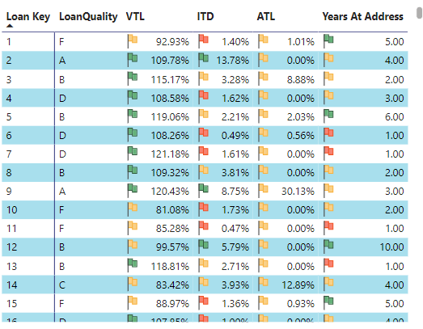
ĐÁNH GIÁ CHI TIẾT ĐƠN VAY
Dựa vào 2 chỉ số chính là VTL và ITD để đánh giá chất lượng của đơn từng đơn vay, kèm theo thông tin các chỉ số phụ như ATL và YAD.

Slide 31
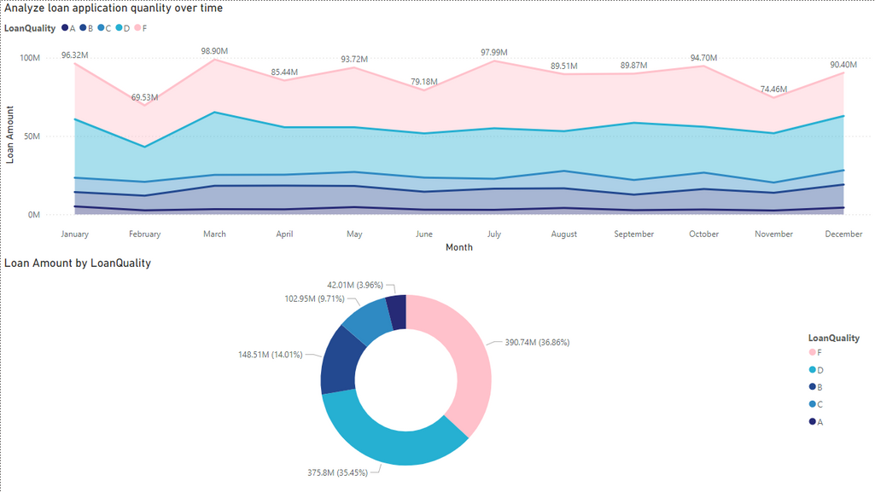
ĐÁNH GIÁ CHI TIẾT ĐƠN VAY
Xác định lý do ngân hàng đang tập trung quá nhiều vào các khách hàng rủi ro (F, D), có thể liên quan đến chính sách lãi suất hoặc tiêu chí đánh giá đơn vay.

Slide 32

THANK YOU
I look forward to working with you

